Slide 1
제 3장. 수치(통계량)를 통한 연속형 자료의 요약 jsum@hansung.ac.kr

Slide 2
1. 중심위치의 측도 (Measure of Center)
평균(mean)
중앙값(median) : 관측값을 크기 순으로 배열했을 때 가운데 값
자료의 개수(n) 홀수 일 때
번째 관측값
자료의 개수(n) 짝수 일 때
번째 관측값과 번째 관측값의 평균
최빈값(mode) :가장 자주 나오는 값

Slide 3
예제) 6명의 성적
89(5), 74(2), 91(6), 88(4), 72(1), 84(3)
평균=83,
중앙값=(3번째 성적+4번째 성적)/2
= (84+88)=86
p52 예제4) 6명의 성적/한 명의 성적 변동
89(5), 50(1), 91(6), 88(4), 72(2), 84(3)
평균=79,
중앙값=(3번째 성적+4번째 성적)/2
= (84+88)=86
=> 평균은 극단적인 값에 영향을 받는다

Slide 4
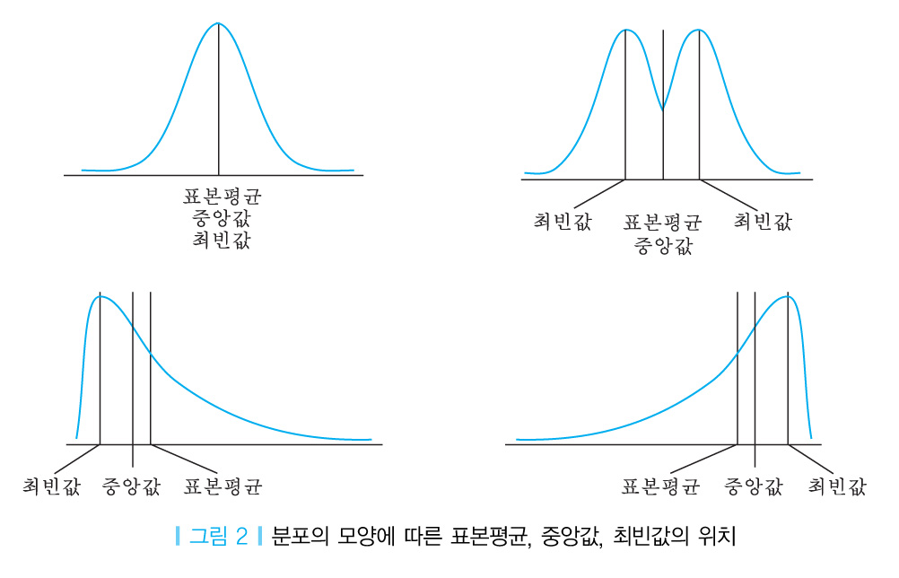
중심위치의 측도
출저: (부교재)엑셀을 이용한 통계학, 자유아카데미, 김진경 외 5명

Slide 5
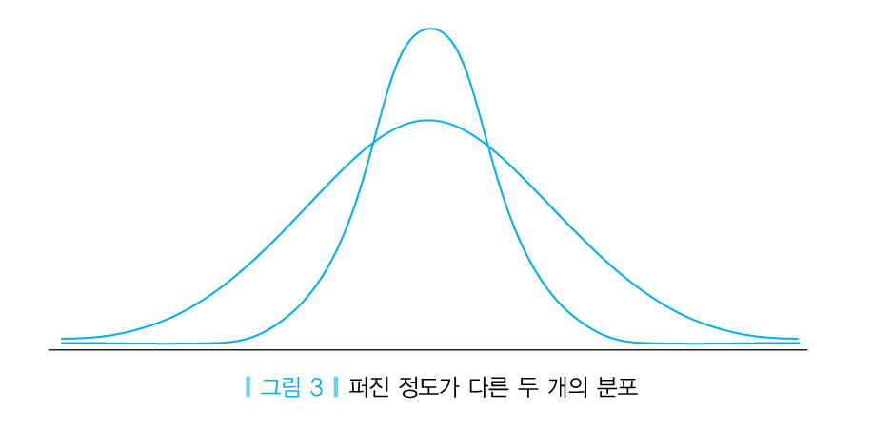
2. 퍼진 정도의 측도
중심위치는 같으나 퍼진 정도가 다른 분포
분산이 작은 경우
분산이 큰 경우
출저: (부교재)엑셀을 이용한 통계학, 자유아카데미, 김진경 외 5명

Slide 6
2. 퍼진 정도의 측도(Measure of Dispersion)
1) 분산(Variance)과 표준편차 (Standard Deviation): 관측값이 자료의 중심 위치로부터 떨어진 정도.

Slide 7
2) 백분위수(Percentile) 와 사분위수범위(interquartile range)
최소(0%) 25% 50% 75% 최대(100%)
크기가 있는 값들로 이뤄진 자료를 순서대로 나열했을 때 백분율로 나타낸 특정 위치의 값
중앙값=50%백분위수
데이터를 4등분 하였을 때 적은 것으로부터 ¼(25%), ½(50%), ¾(75%) 자리의 값

Slide 8
2) 백분위수(Percentile) 와 사분위수범위(interquartile range)
제 100xp 백분위수(the 100xpth percentile, 여기서 0<p<1)
전체 관측값을 (100xp)%와 100x(1-p)%로 나눌 수 있는 값
자료수가 n일때, 그 값보다 작거나 같은 관측값의 수가 np개 이상, 크거나 같은 관측값이 n(1-p)개 이상인 값

Slide 9
(100xp)%백분위수 구하는 법
1. 관측값을 크기 순으로
2. np를 구한다
1) np가 정수이면 np 번째와
np+1 번째 관측값의 평균
2) np가 정수가 아니면 np정수부분에
1 을 더한 위치의 값
예제)

Slide 10
예제) n=6
자료: 72, 74, 84, 88, 89, 91
25% 백분위수(100x0.25% 백분위수)
n=6, p=0.25=> np=1.5
1.5는 정수가 아니므로 (INT(1.5)+1)=2번째 관측값이 25% 백분위수
2번째 관측값=> 74

Slide 11
예제) n=6
자료: 72, 74, 84, 88, 89, 91
75% 백분위수(100x0.75%)
np=6 x 0.75=4.5
4.5는 정수가 아니므로 (INT(4.5)+1)=5번째 관측값이 75% 백분위수
=> 5번째 관찰값=>89

Slide 12
예제) n=6
자료: 72, 74, 84, 88, 89, 91
50% 백분위수(100x0.5%)
np=6 x 0.5=3 =>정수
정수인 경우
(np번째 관측값+(np+1)번째관측값)/2
=>(3번째+4번째)/2 =(84+88)/2=86

Slide 13
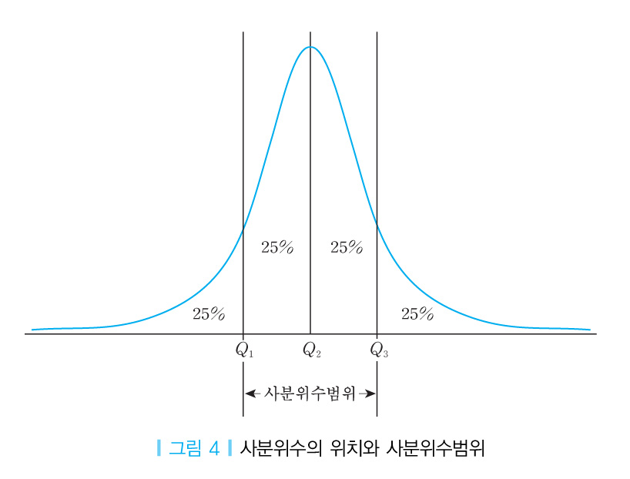
사분위수범위(IQR)=Q3-Q1
최소 25% 50% 75% 최대
p67 예제8) n=6
자료: 72, 74, 84, 88, 89, 91
25% 백분위수=Q1=74
75% 백분위수=Q3=89
IQR=89-74=15
출저: (부교재)엑셀을 이용한 통계학, 자유아카데미, 김진경 외 5명

Slide 14
EXCEL 실습
목적지까지 전철 소요시간42 40 38 37 43 39 78 38 45 44 40 38 41 35 31 44
중앙값을 구하라
30%백분위수를 구하라
사분위수범위를 구하라
EXCEL에 데이터 입력
정렬=>필요한 크기에 있는 값 선택

Slide 15
변동계수
상대적 퍼진 정도를 나타냄
단위에 영향을 받지 않음

Slide 16
A, B 두 회사 주식가격
날짜 A회사 B회사
1 76300 6400
2 77400 7000
3 77900 7400
4 77200 6900
5 76900 7300
6 78800 7600
변동계수=표준편차/표본평균
A회사 주식평균 및 표준편차: 77417, 861 1.11
B회사 주식평균 및 표준편차: 7100, 429 6.04
=> B주식의 단위가격당 변동성이 더 크다.

Slide 17
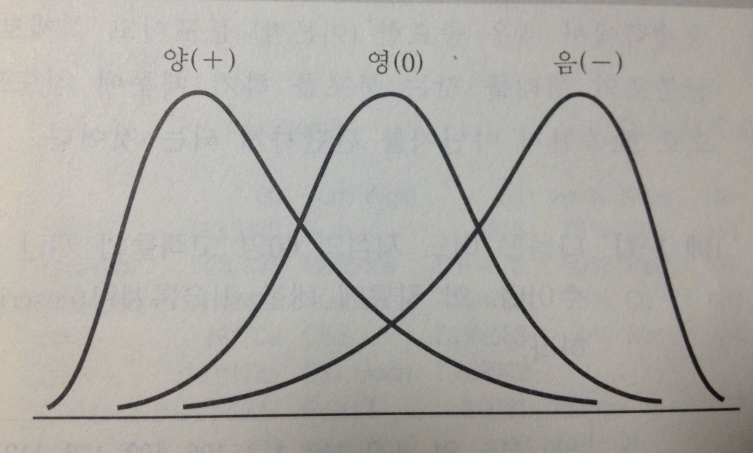
첨도 및 왜도
왜도(skewness)
자료의 분포가 대칭인지 아닌지를 측정하는 측도
대칭이면 왜도=0;
Skewed to the right 왜도 >0
Skewed to the left 왜도 <0

Slide 18
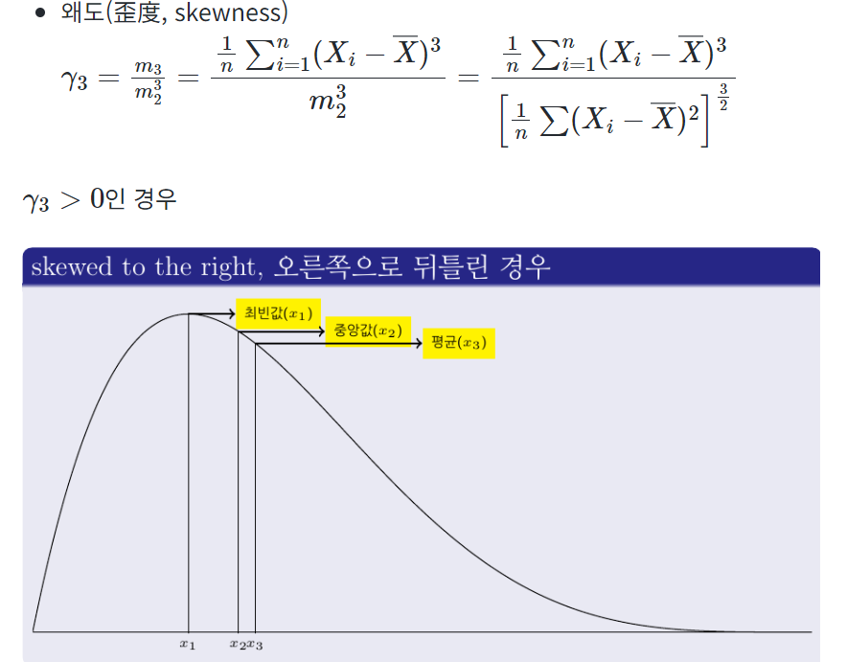
출처: https:wikidocs.net/153147

Slide 19
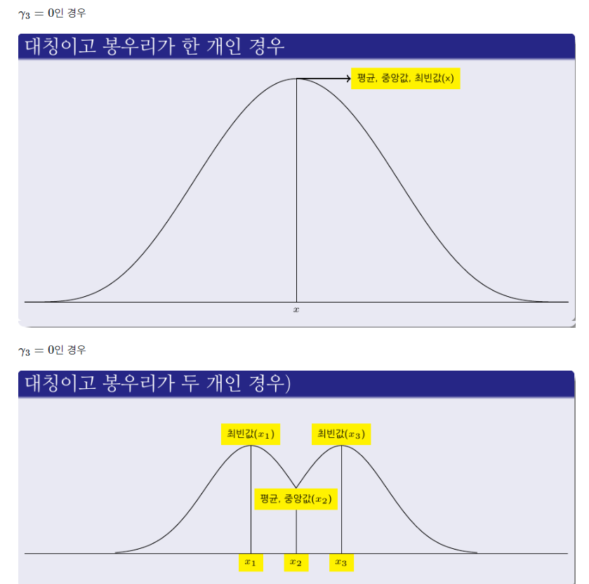
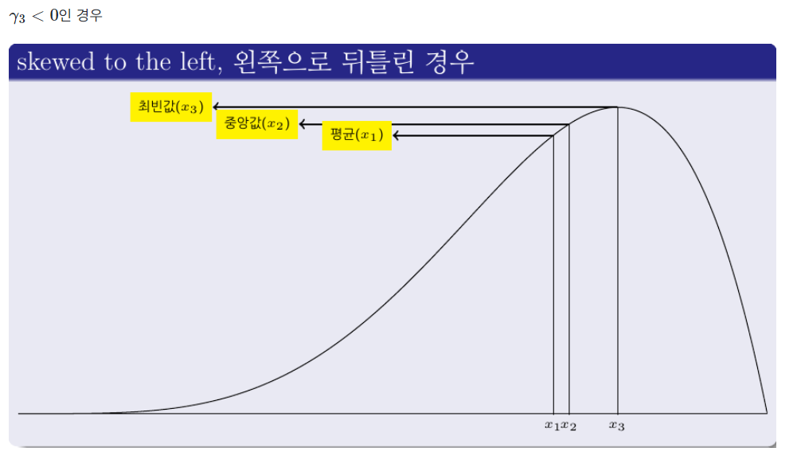
출처: https:wikidocs.net/153147

Slide 20

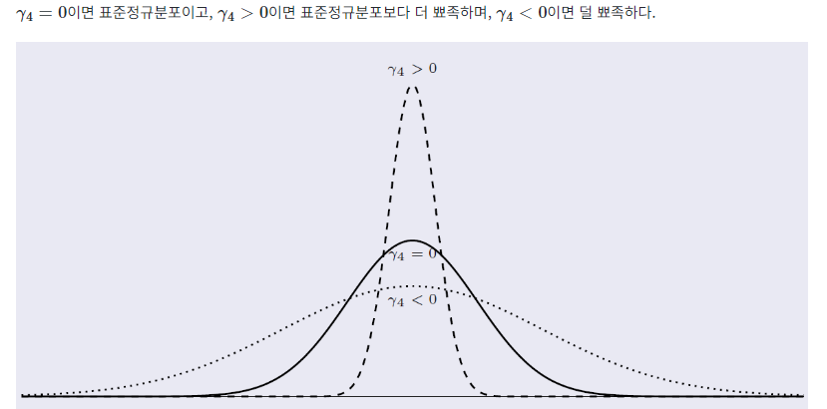
첨도(kurtosis)
자료가 어느 정도 뾰족한지를 나타내는 척도
자료가 표준정규분포이면 첨도=0
자료가 표준정규분포보다 뾰족하면 첨도>0
자료가 표준정규분포보다 완만하면 첨도<0

Slide 21
EXCEL 실습
음료수 한 병에 대한 부피
데이터 ch2_ex13.xlsx
대표값과 퍼진 정도 값을 구하라
데이터=>데이터분석=>기술통계
수식=>함수=>통계=>AVERAGE, MEDIAN, VAR, STDEV.P, STDEV.S, MAX, MIN, QUARTILE.INC 사용
대화상자의 Value에 데이터 범위지정

Slide 22
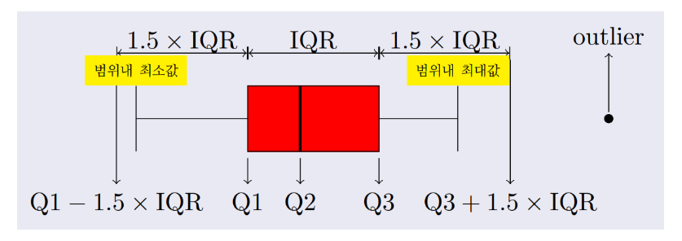
3. 상자그림(BOX-PLOT)
사분위수범위(IQR)=Q3-Q1

Slide 23
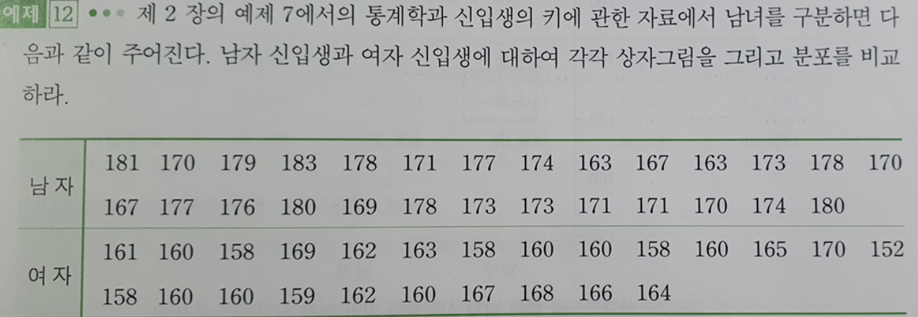
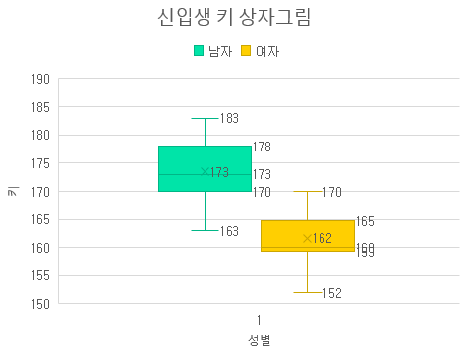
P73 예제12) 남녀를 구분한 키에 대한 자료
출저: (부교재)엑셀을 이용한 통계학, 자유아카데미, 김진경 외 5명

Slide 24
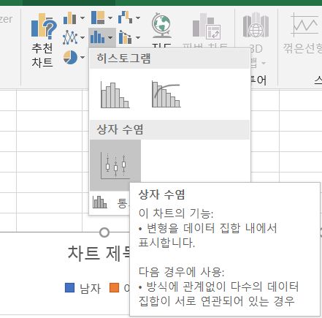
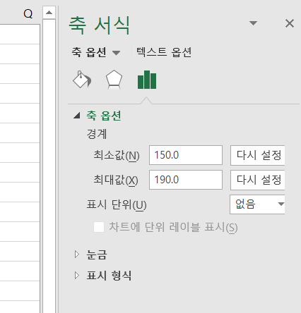
P73 예제12) 남녀를 구분한 키에 대한 자료
p73_ex12.xlsx 데이터에서 데이터 선택
삽입=>차트=>통계차트 삽입=>상자수염
y축 선택=>축서식에서 축옵션=>최소(150), 최대값(190)으로 설정
평균은 x로 표시됨. Q1, Median, Q3, 최대, 최소
IQR: 1.5*(178-170), 1.5*(164.75-159.25)

Slide 25
Excel 실습
데이터 ch2_ex13.xlsx(음료수 양 측정)에서 상자그림을 그려라. 상자그림을 보고 분포모양을 설명하라. outlier(이상치)를 찾아라.

Slide 26
4. 돗수분포표에서 자료의 요약
자료가 돗수분포표 형태이고 원 자료가 주어지지 않았을 때=>계급구간의 중간값 사용
계급의 개수: k, 계급의 중간값:
계급의 돗수: , 자료의 갯수:
표본평균
분산
표준편차

Slide 27
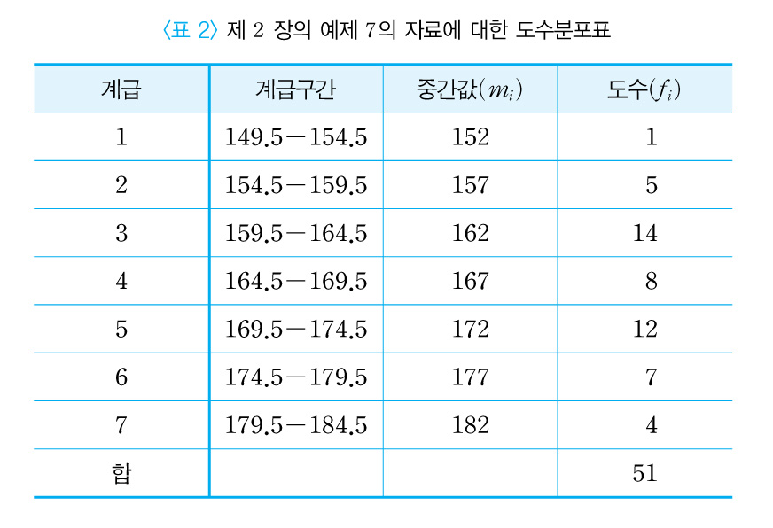
4. 돗수분포표에서 자료의 요약
P76 예제13) 신입생 51명의 키, ch2_ex7.xlsx
출저: (부교재)엑셀을 이용한 통계학, 자유아카데미, 김진경 외 5명

Slide 28
EXCEL 실습
ch2_ex7.xls 자료를 이용하여 만든 돗수분포표로(앞장) 부터 구한 평균과 분산을 원 데이터로 부터 구한 값과 비교하라.

Slide 29
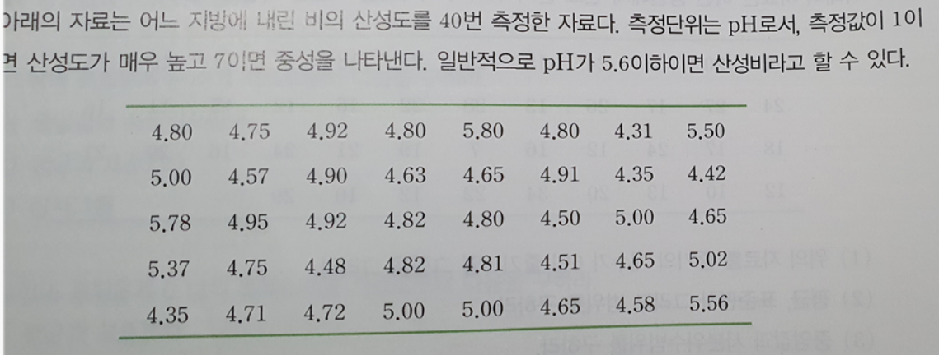
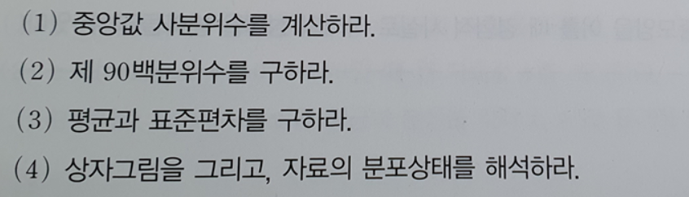
HW2
출저: (부교재)엑셀을 이용한 통계학, 자유아카데미, 김진경 외 5명

